Slide 1

RVP1
Mercredi 16 Janvier 2019

Slide 2
Contexte général de la formation EPSA
Formation sur les 2 ans

Slide 3
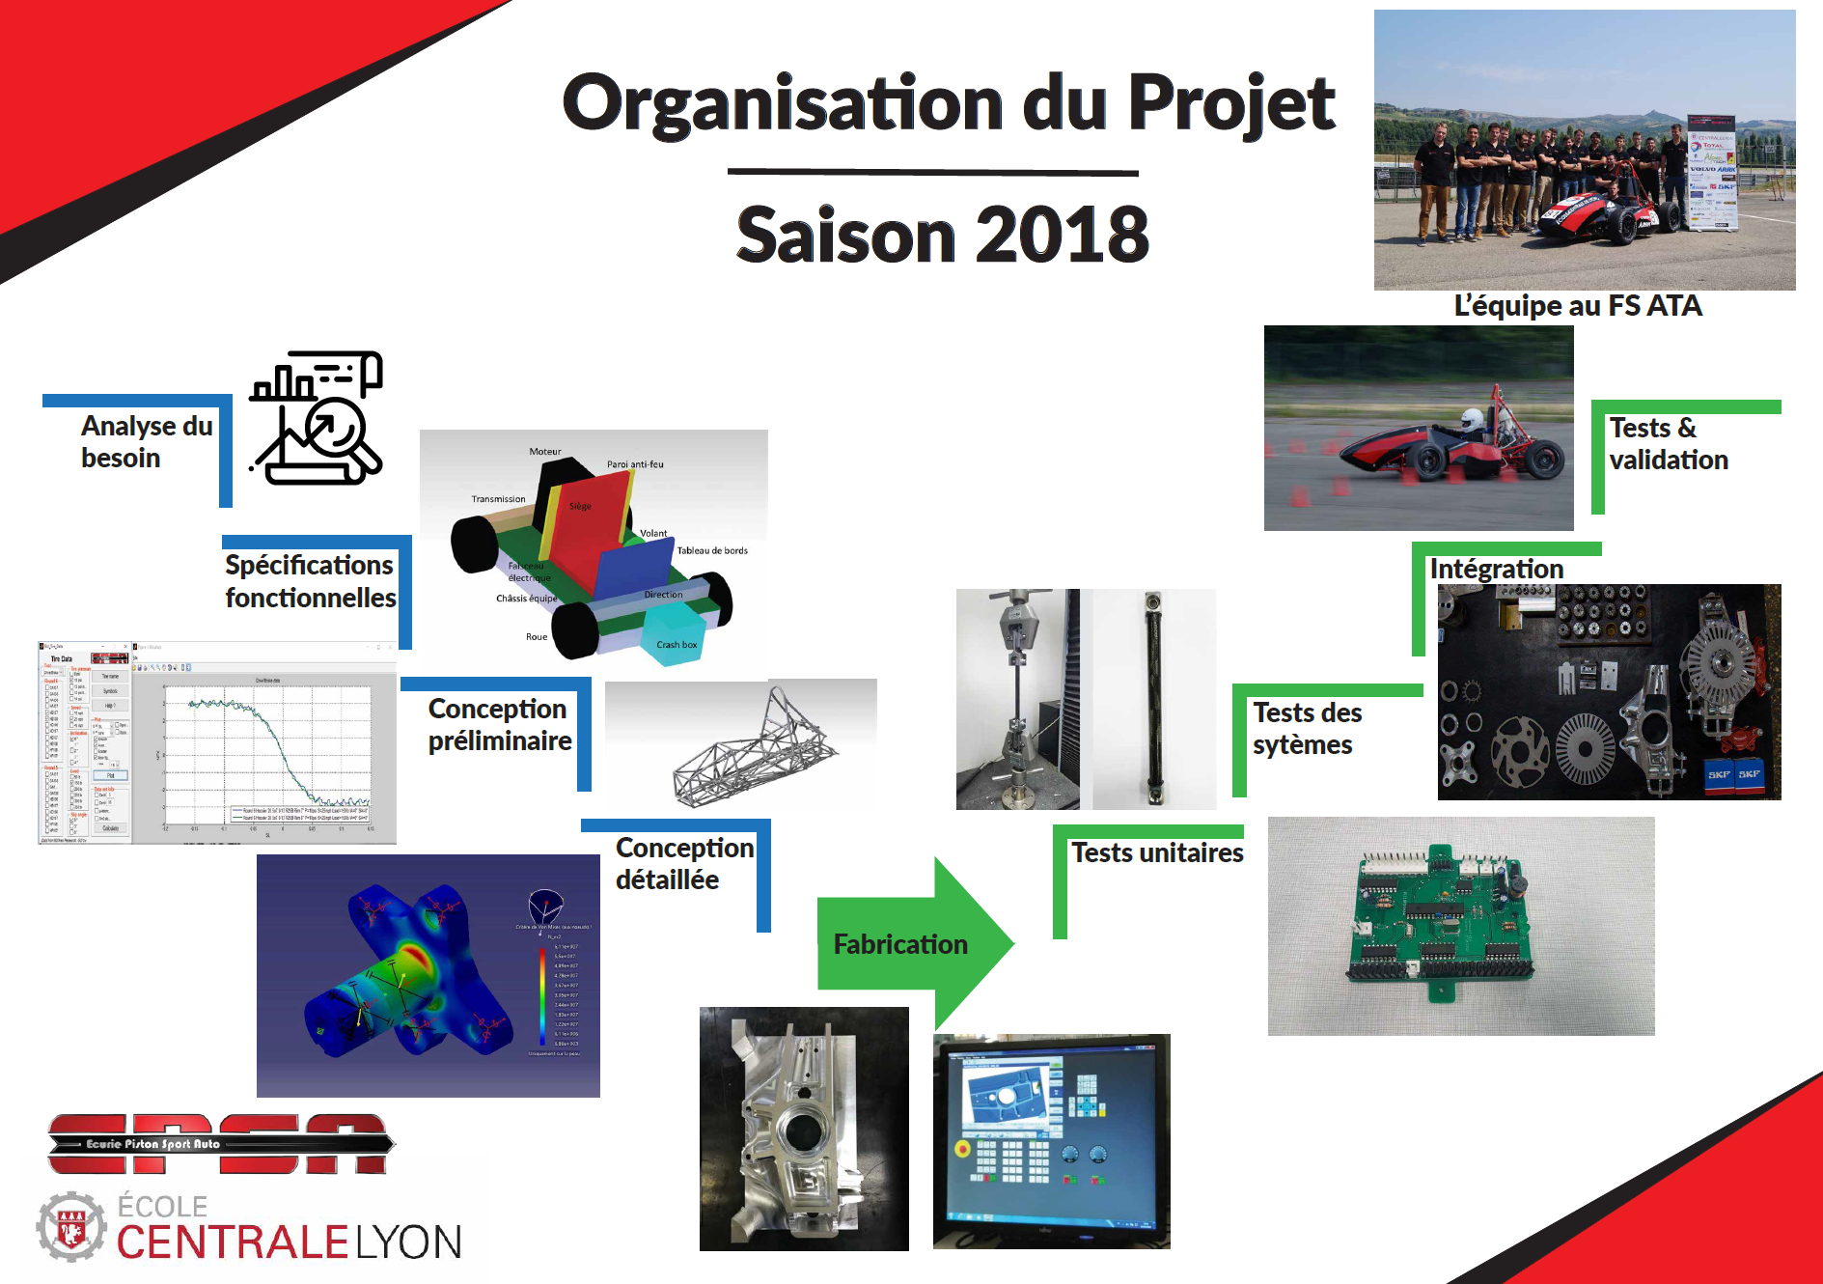

Slide 4
Bilan sur les 6 derniers mois
Aide à la fin de la conception détaillée avec un 2e année :
Réalisation de pièce sous CATIA (Logiciel de CAO)
Réalisation de simulation numérique (Méthode Elements finis)
Réalisation de dimensionnement simple de pièces
Préparation de la phase de fabrication :
Réalisation de mise en plan

Slide 5
DEPARTEMENT LIAISON AU SOL MECATRONIQUE

Slide 6
DEPARTEMENT CHASSIS EQUIPE ET AERODYNAMIQUE

Slide 7
DEPARTEMENT MOTORISATION INSTRUMENTEE

Slide 8
DEPARTEMENT SEISM

Slide 9
ECHEANCIER DU PROJET
Janvier : Première vague de formation pour préparer le début de la définition des objectifs de la prochaine saison.
Février : Suivi de la approvisionnement et de la gestion de la logistique avec les 2e années et réalisation de la vérification et validation unitaire et par systèmes.
Mars : Aide à l’intégration du véhicule et début du projet saison 2020 (définition des besoins)
Avril : Réalisation des essais

Slide 10
Pour le top projet
Questions ?

